Slide 1
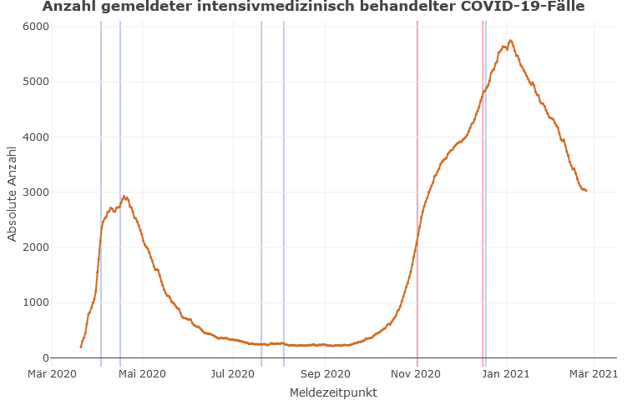
DIVI-Intensivregister
Mit Stand 24.02.2020 werden 2.971 COVID-19-Patienten auf Intensivstationen (der ca. 1.300 Akutkrankenhäuser) behandelt.
In fast allen Bundesländern geht die COVID-19-Belegung auf den ITS kontinuierlich weiter zurück.
Die Anzahl der Neuaufnahmen (inkl. Verlegungen) und Anzahl der Verstorbenen nimmt ebenfalls ab.
Lock-Down
Lock-Down
5745
Datenstand: 24.02.2021

Slide 2
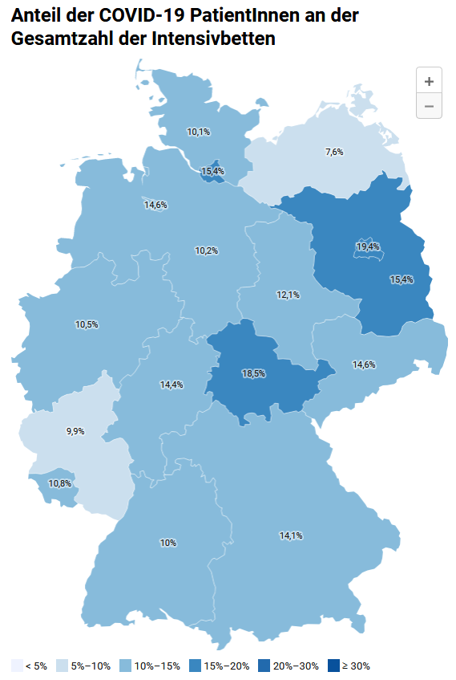
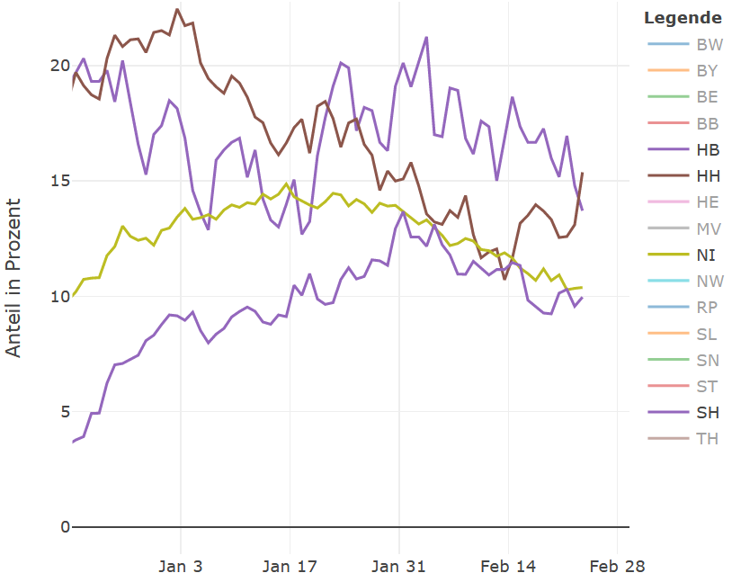
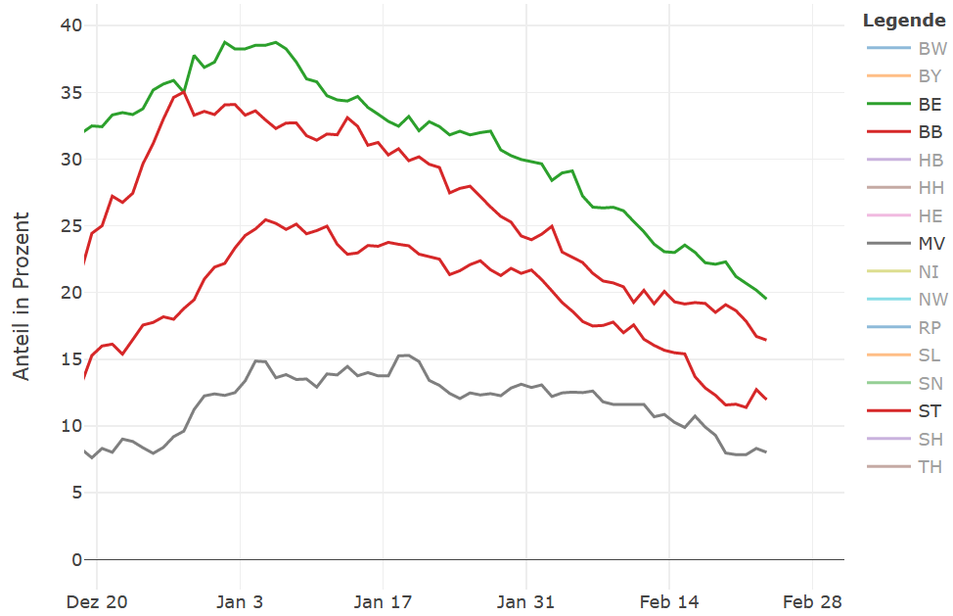
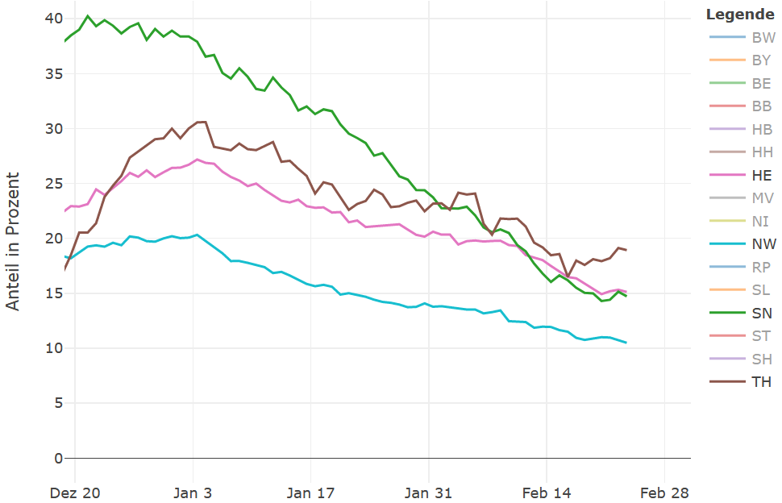
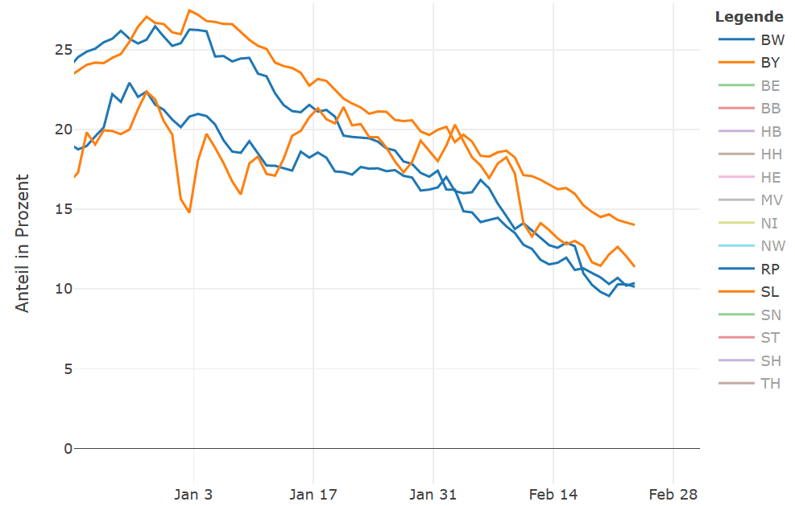
In 4 Bundesländern liegt der Anteil von COVID-19-Patient*innen an Intensivbetten über 15% (~jedes 6.Bett) (dies sind 3 BL weniger als letzte Woche und alle BL nun unter 20%)
N-W
N-O
Mitte
Süd

Slide 3
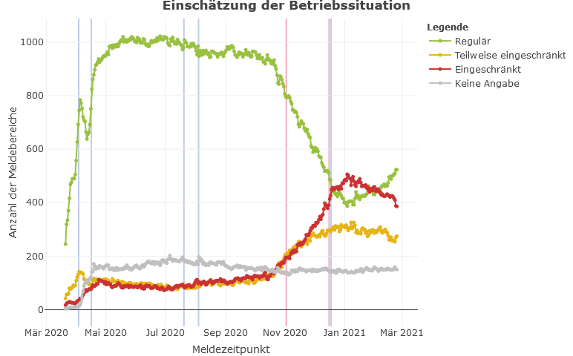
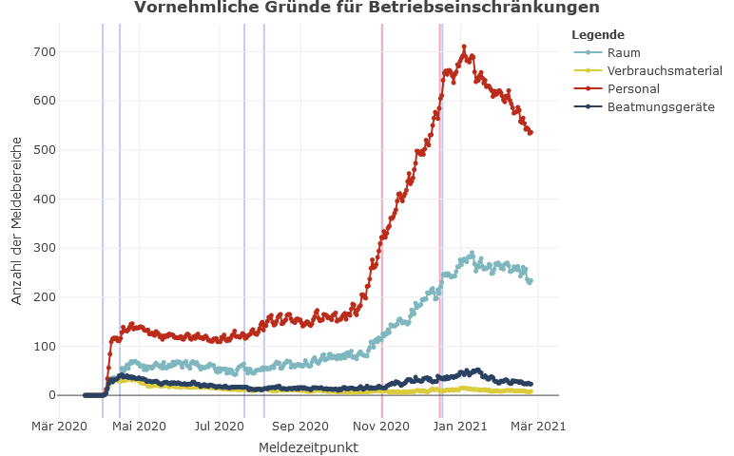
Belastungslage auf Intensivstationen
Weitere Stabilisierung der Lage auf ITS
Situation des Personalmangel verbessert sich weiter in den Häusern, Raummangel bleibt bestehen
Freie Behandlungskapazitäten steigen tendenziell wieder an

Slide 4
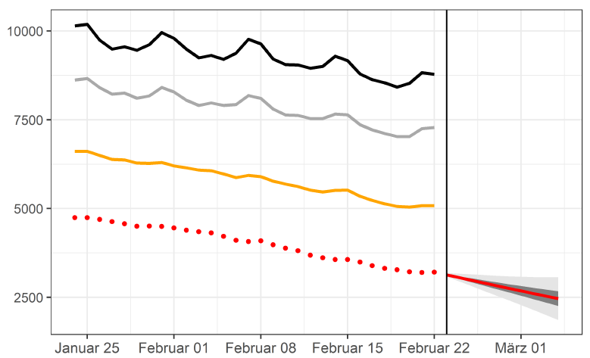
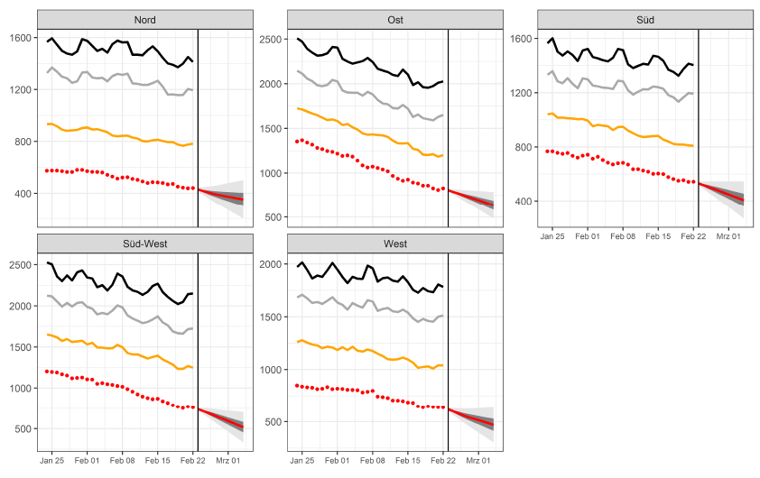
SPoCK: Prognosen intensivpflichtiger COVID-19-Patient*innen
Deutschland
Länder (nach Kleeblättern) mit Kapazitäts-Prognosen:
Kleeblatt Zuordnungen
Stand: 23.02.21

Slide 5
